Slide 1

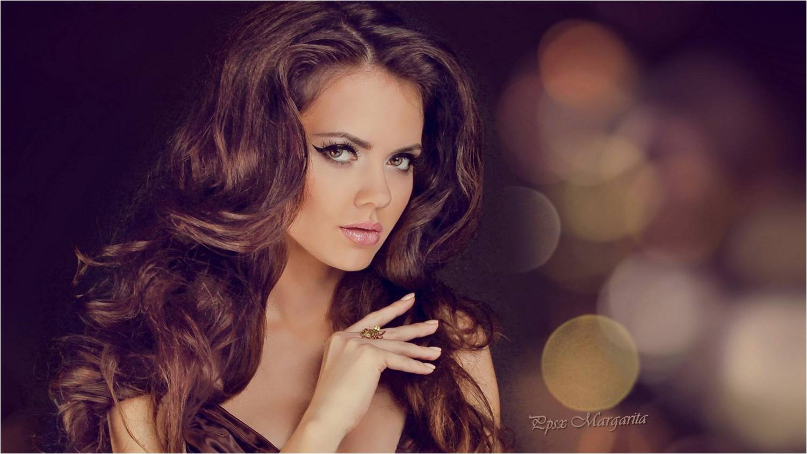




Slide 2
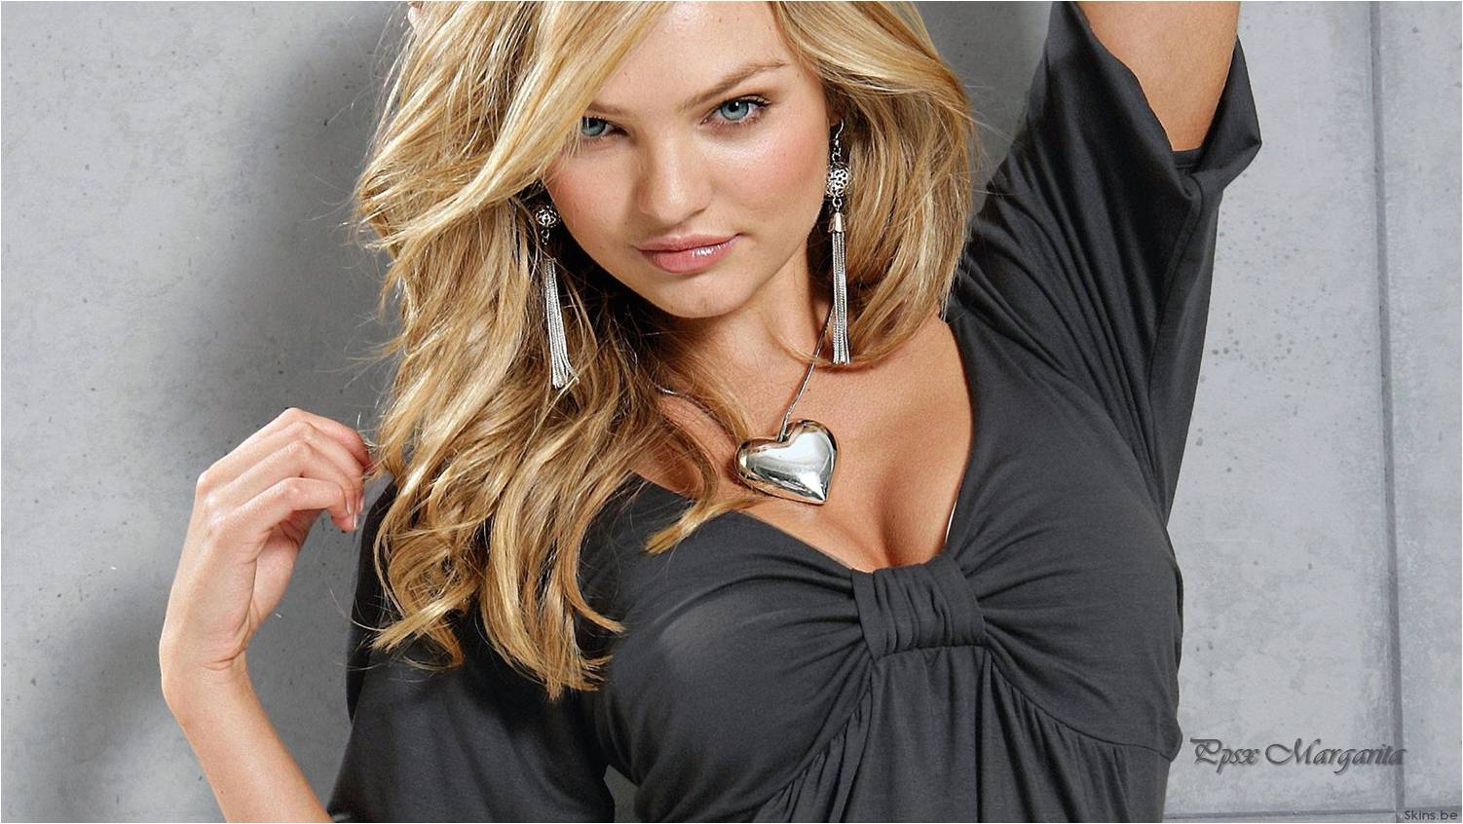
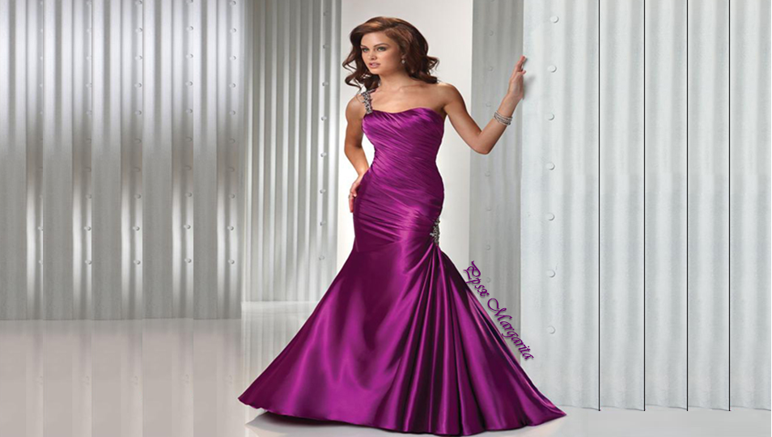
Si te atrae una mujer
por la talla de su pecho
Por su cintura o por sus caderas,
te estás equivocando.

Slide 3




El color de sus ojos,
Si lo que mas valoras en ellas son los rasgos de su cara
La longitud de sus piernas

Slide 4

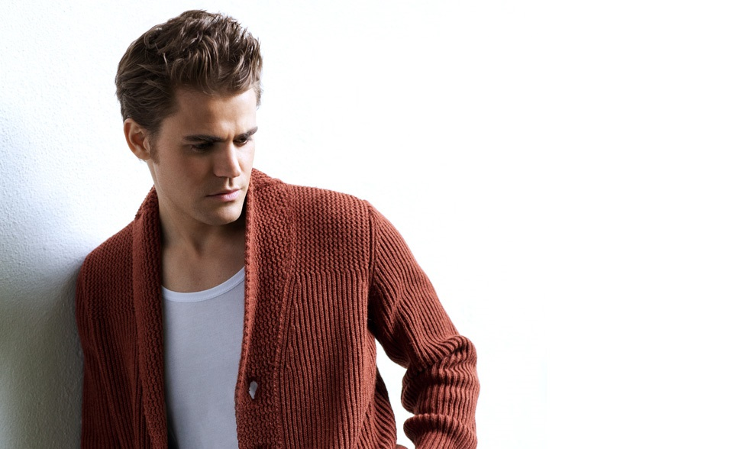
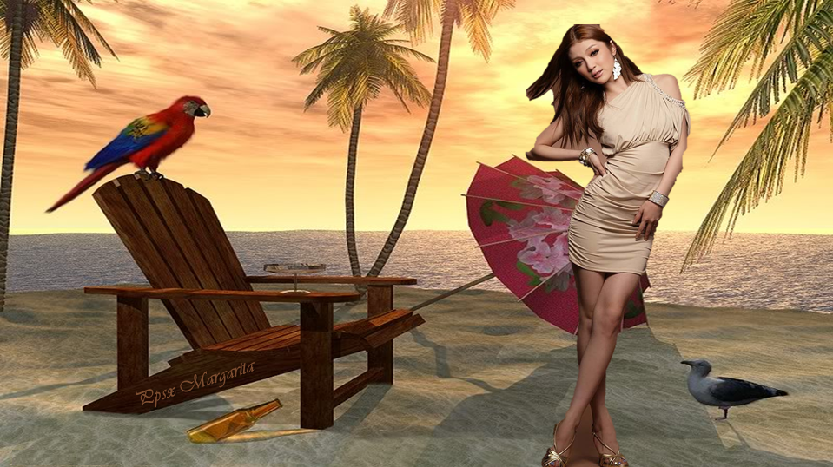
O como se le ve con minifalda
Te sigues equivocando

Slide 5



Slide 6

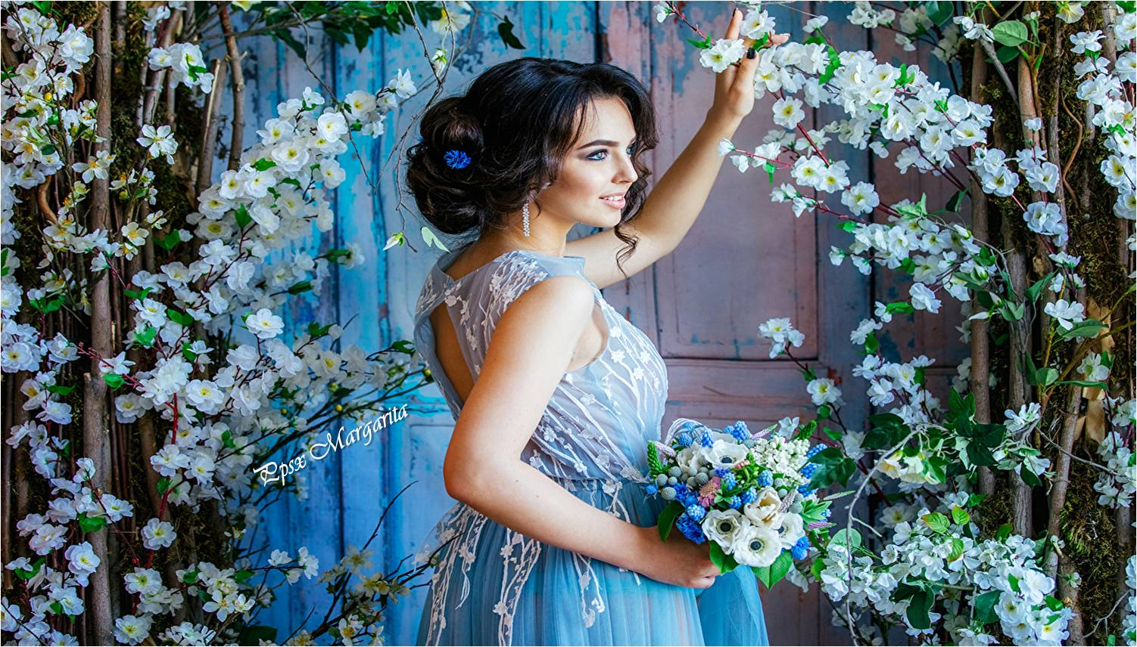
Su forma de ser
Una mujer es su actitud

Slide 7
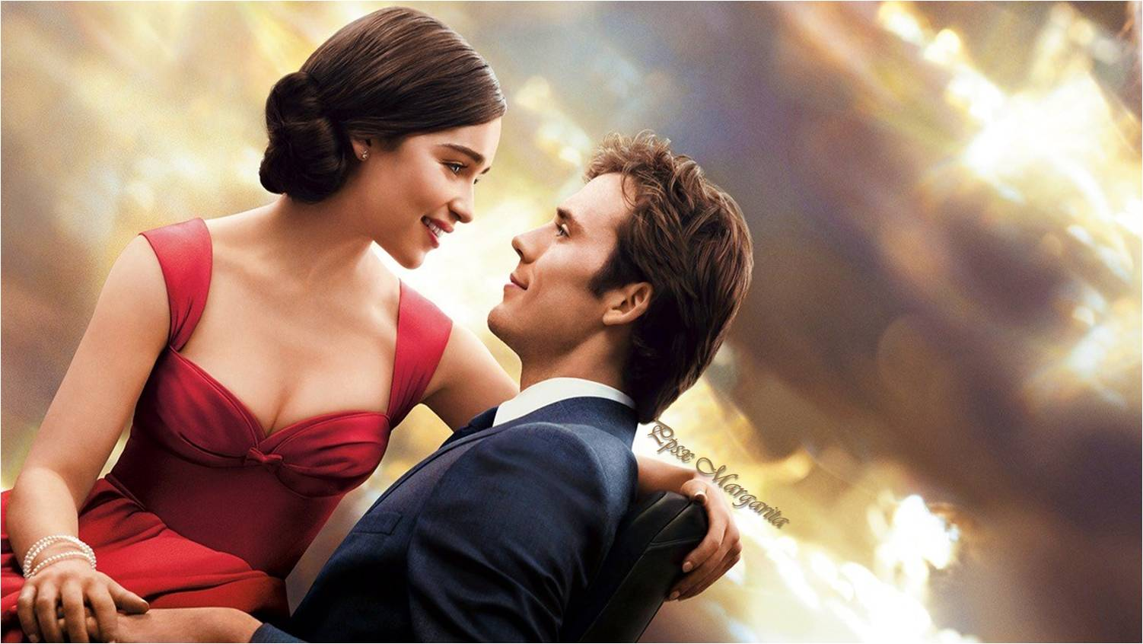
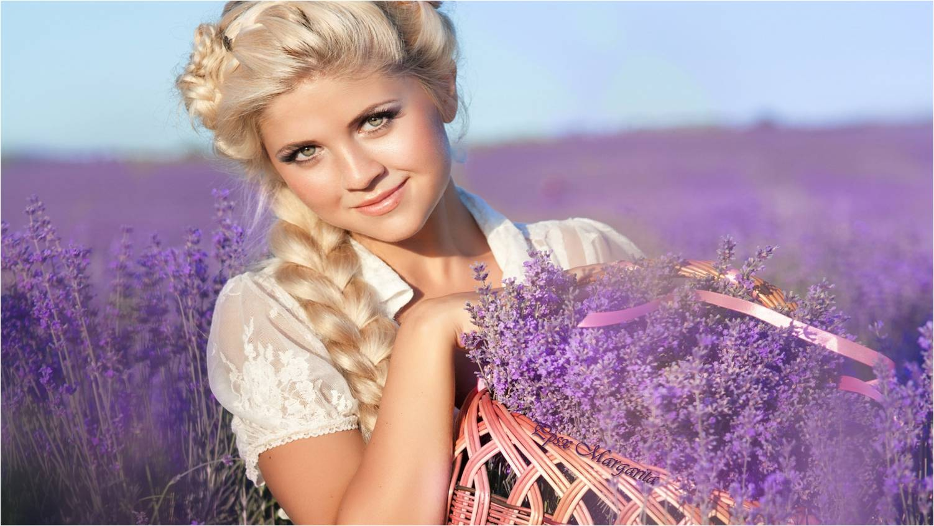
La forma en que te trata y te mira
Su risa y sus silencios

Slide 8
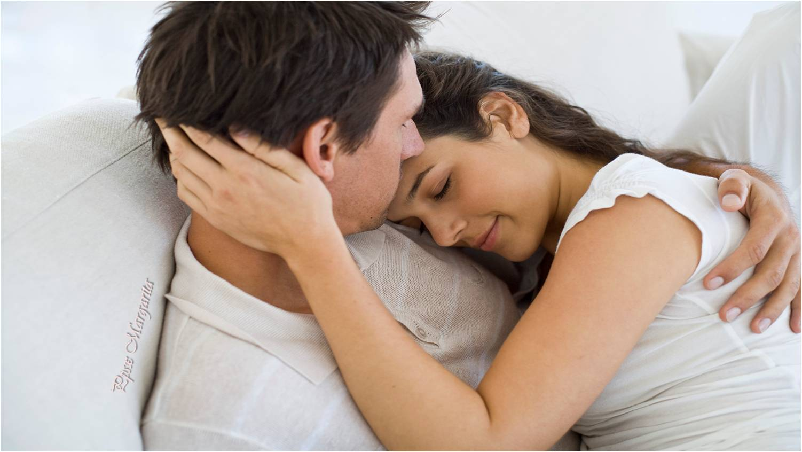
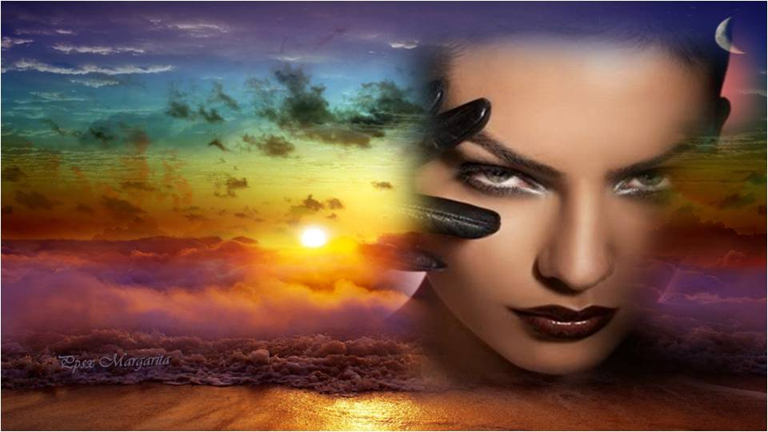

Su entrega,
su generosidad
Una mujer es su inteligencia, su rebeldía

Slide 9


Sus manías
Su capacidad
de hacer varias
cosas
simultáneamente

Slide 10
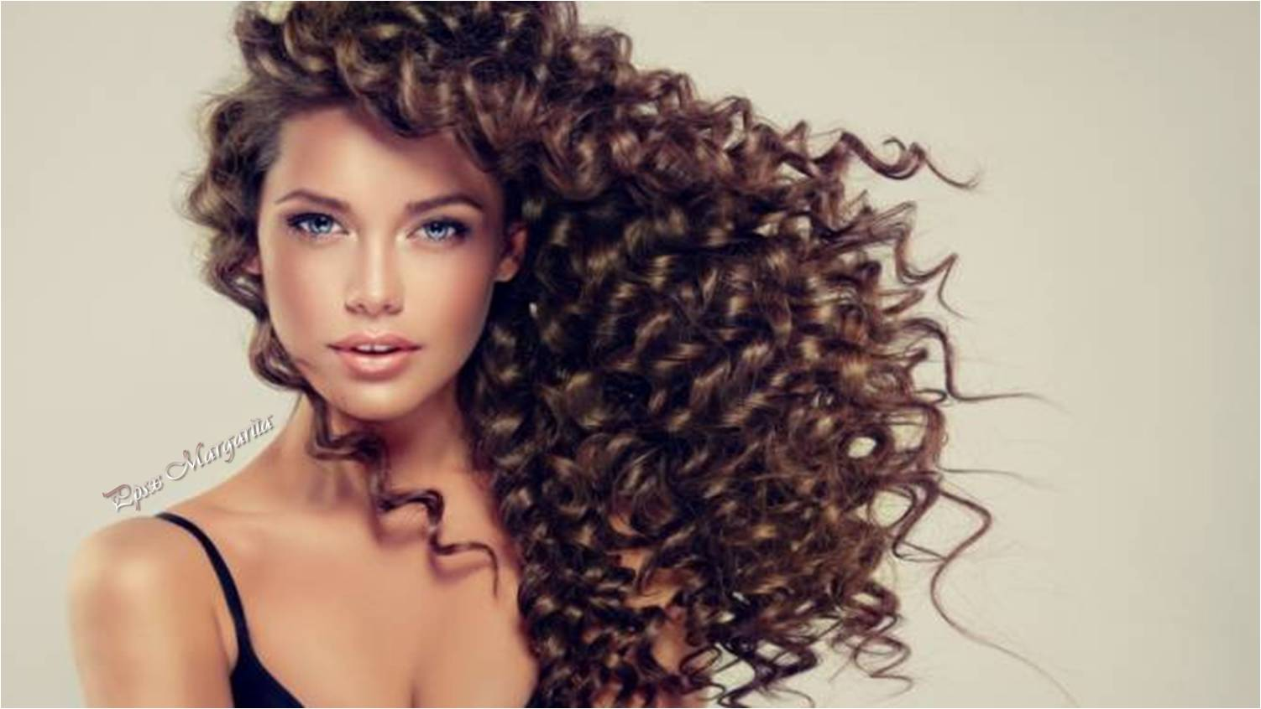

Slide 11
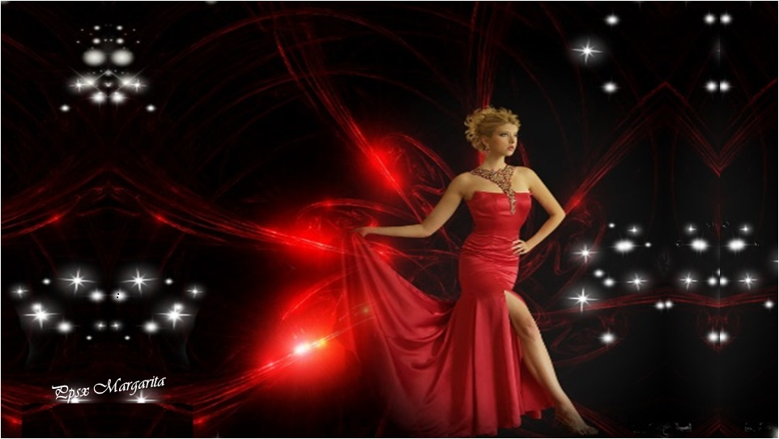

Lo mejor de una mujer no es su envoltorio
Es lo que hay dentro

Slide 12
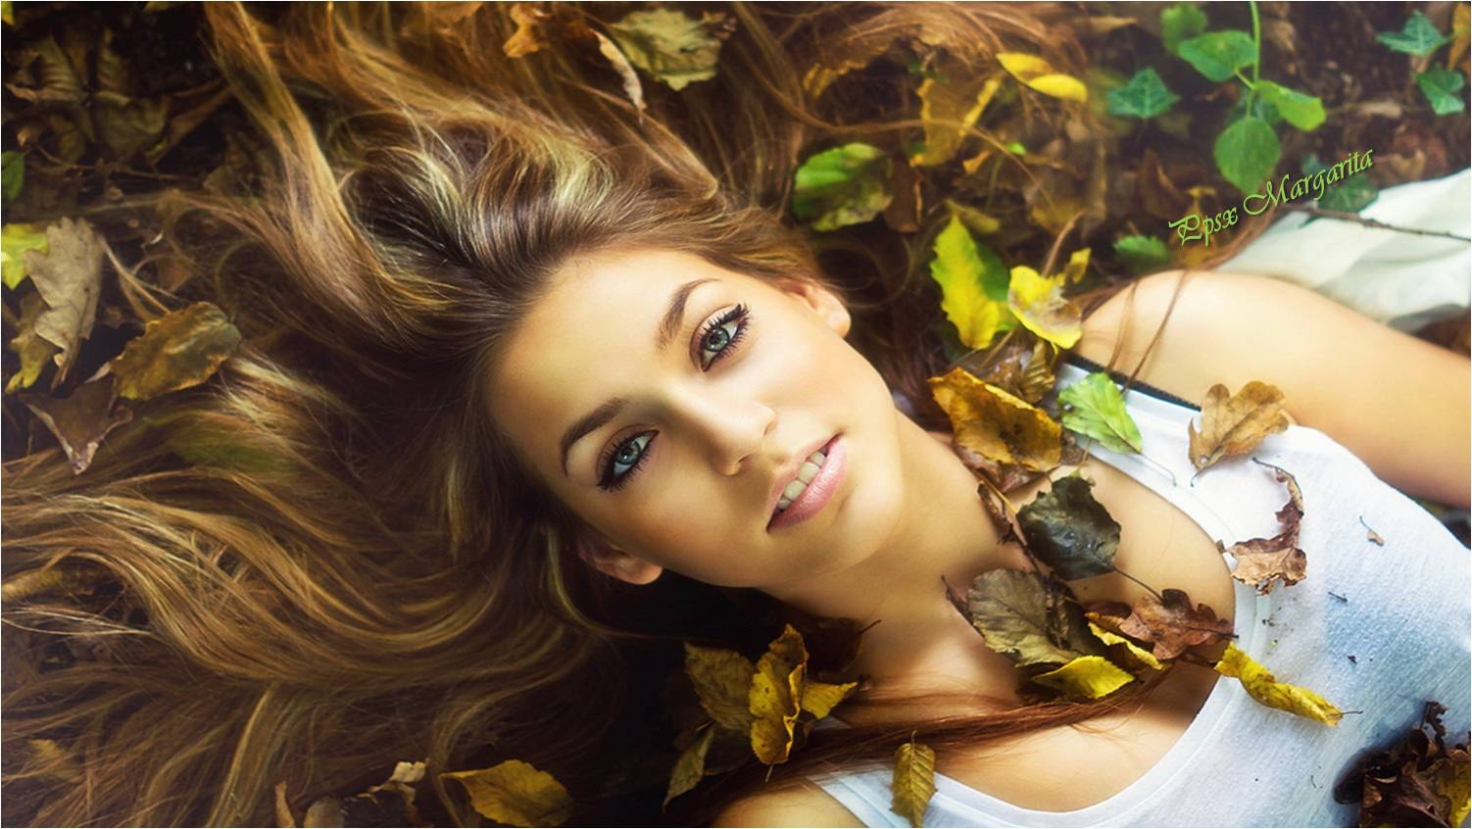

Su forma de pensar
Su humor,
sus ocurrencias,
su valentía

Slide 13
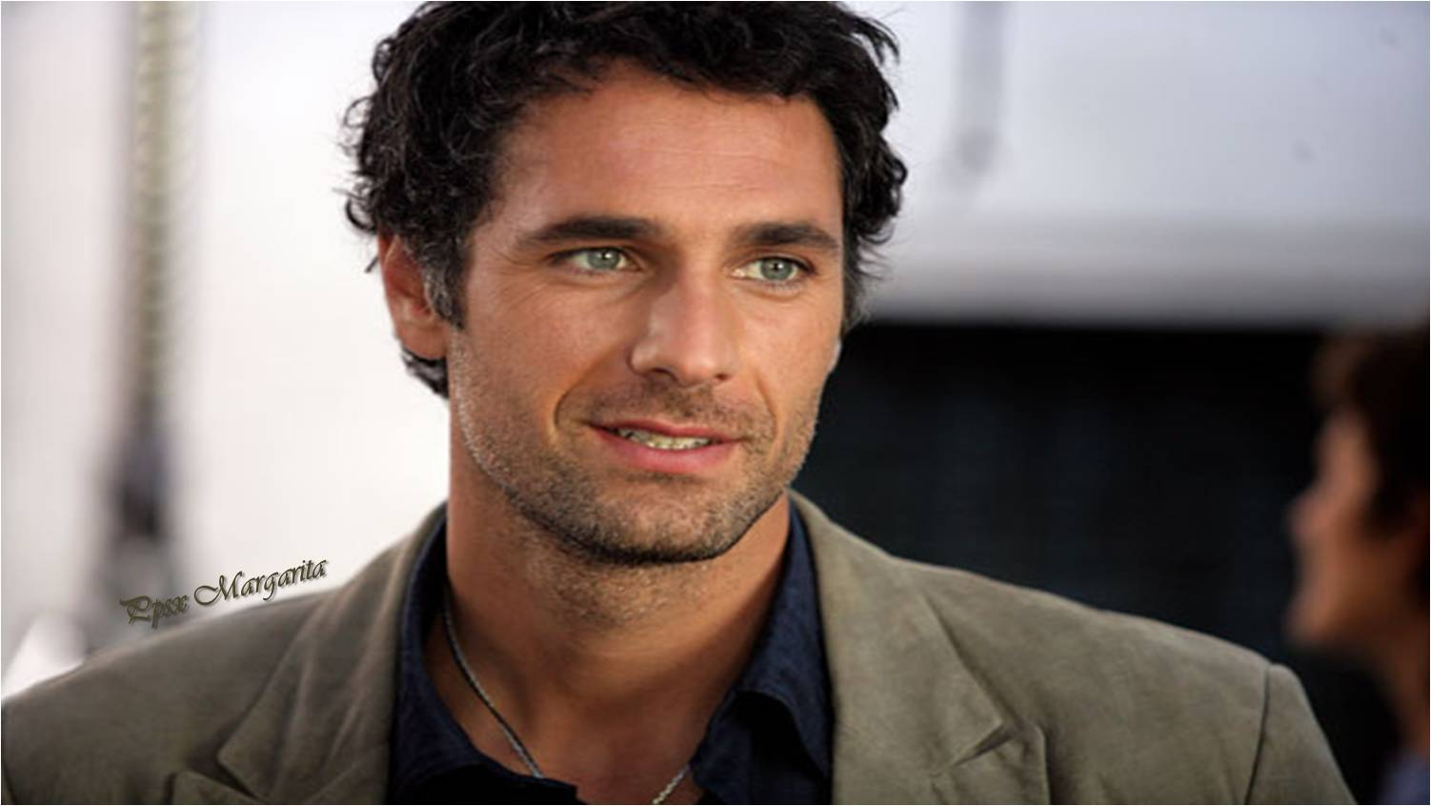

Se enamora de lo que otros ni se imaginan
Un hombre de verdad
Un hombre inteligente

Slide 14
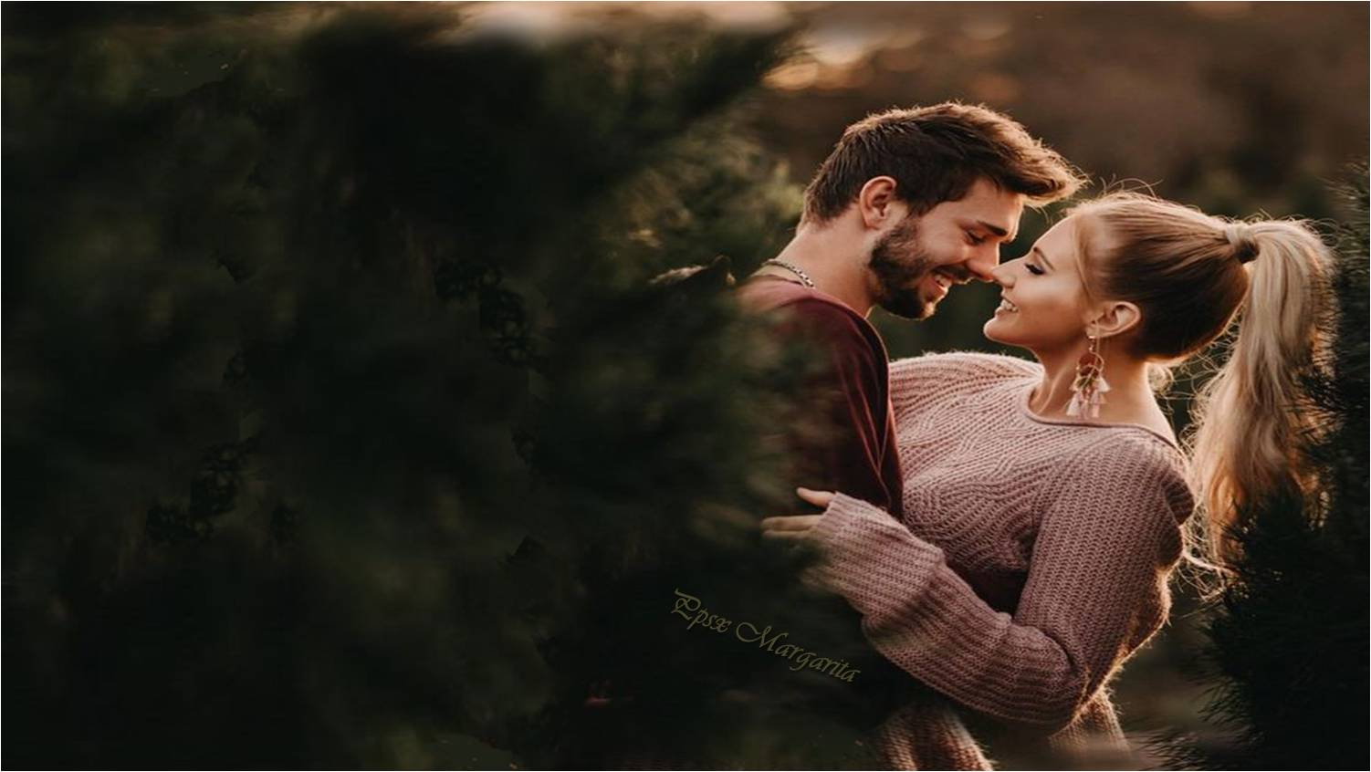
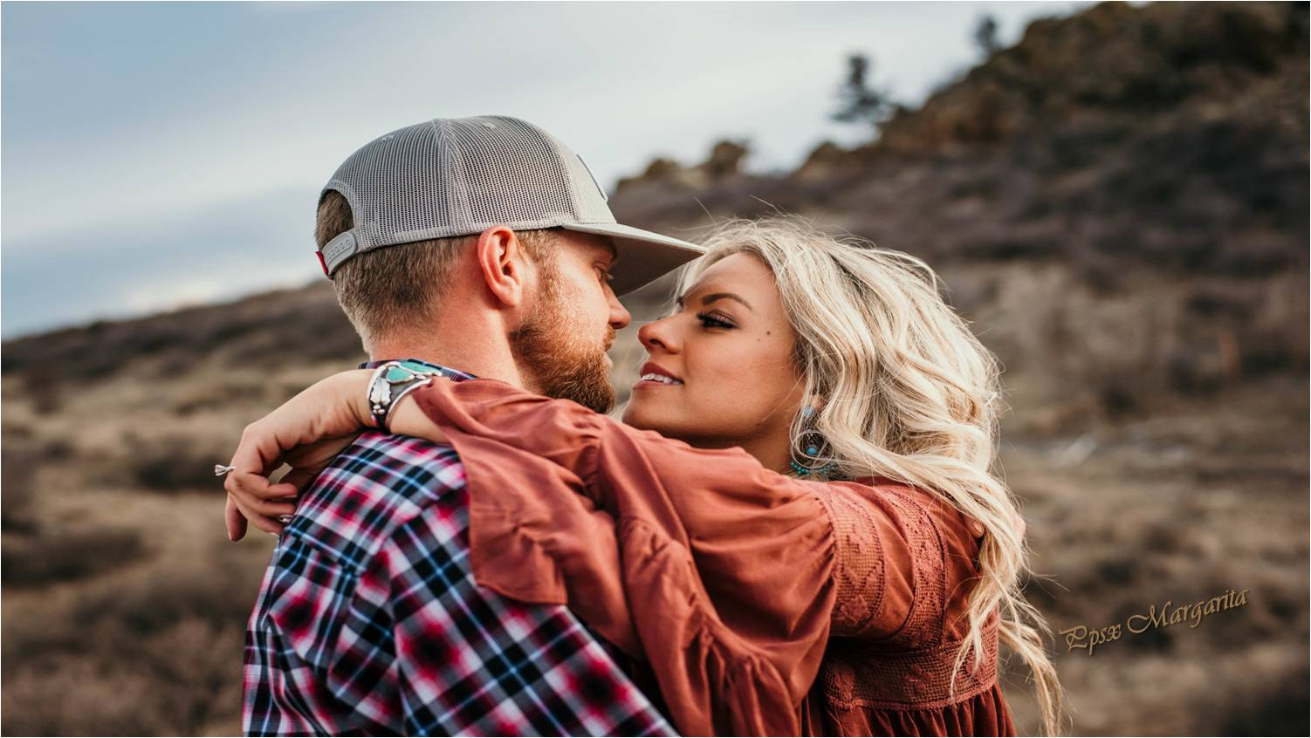
Y eso amigos, tiene un premio
Ese hombre puede ver
lo que otros ni imaginan que exista

Slide 15

Y se llama
FELICIDAD

Slide 16


Diciembre 2019
Música : La mujer que yo quiero
Joan Manuel Serrat
Autor: Gabriel García Márquez
Margarita

Slide 17









¿Te ha gustado?
Puedes ver más entrando
Aquí
Además puedes recibir powerpoints en tu correo electrónico suscribiéndote aquí:
Esta presentación powerpoint ha sido creada y compartida única y exclusivamente para mispps.com

